Slide 1

§2.2.1-1对数与对数运算 (一)

Slide 2
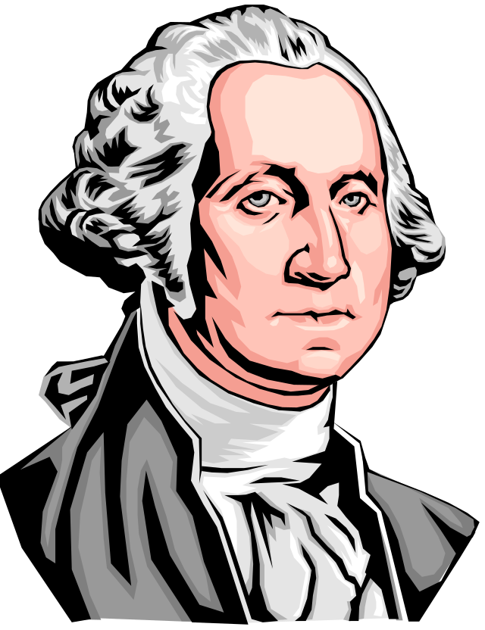
对数的创始人是苏格兰数学家纳皮尔（Napier，1550年~1617年）。他发明了供天文计算作参考的对数，并于1614年在爱丁堡出版了《奇妙的对数定律说明书》，公布了他的发明。恩格斯把对数的发明与解析几何的创始，微积分的建立并称为17世纪数学的三大成就。
纳皮尔(1550~1617)

Slide 3
教学目标：
1.理解对数的概念,能够进行对数式与指数式的互化;
2.渗透应用意识,培养归纳思维能力和逻辑推理能力,提高数学发现能力
教学重、难点：
对数的概念

Slide 4
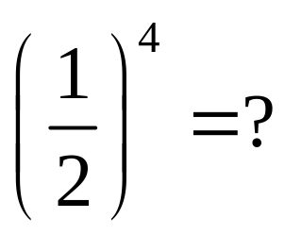
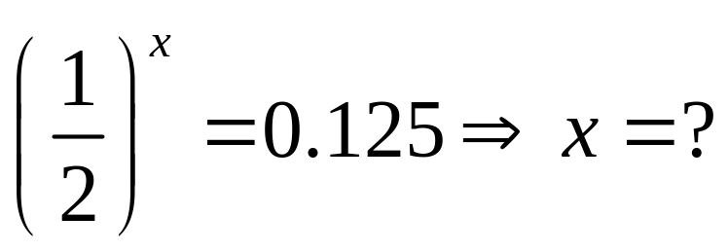
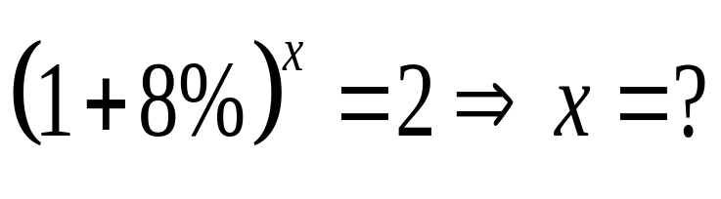
一、复习引入：
1.庄子：一尺之棰，日取其半，万世不竭.
(1)取4次，还有多长？
(2)取多少次，还有0.125尺？
抽象出：
2.假设2002年我国国民生产总值为a亿元，如果每年平均增长8%，那么经过多少年国民生产总值是2002年的2倍？
抽象出：

Slide 5
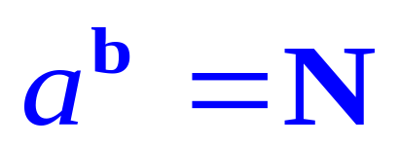
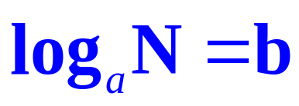
二、新课
1.对数的定义：
一般地，如果a ( a > 0 , a ≠ 1 )的b次幂等于N，
就是
那么数b叫做以a为底N的对数，
记作:
其中a叫做对数的底数, N叫做真数。

Slide 6
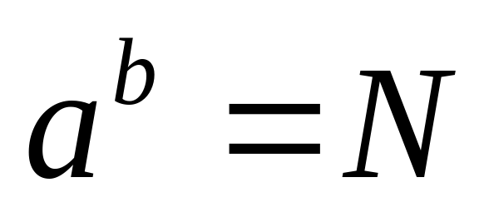
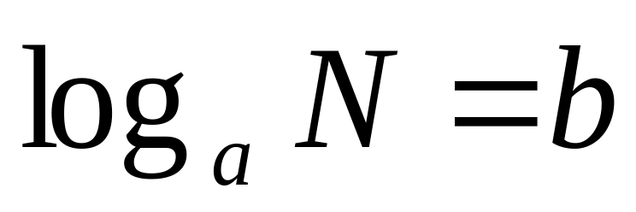

指数
对数
幂
真数
底数

Slide 7
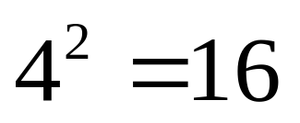
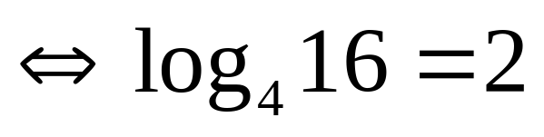
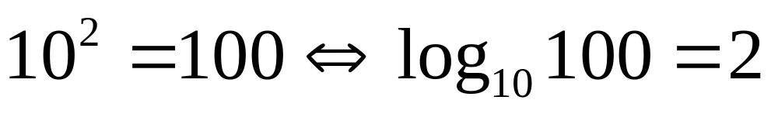
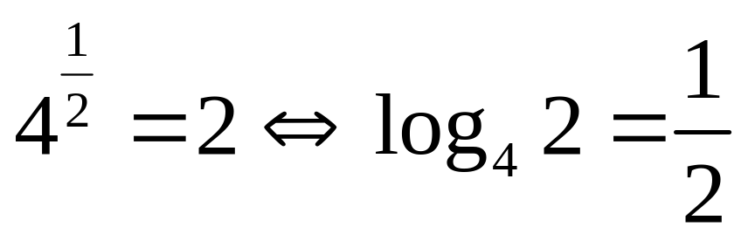
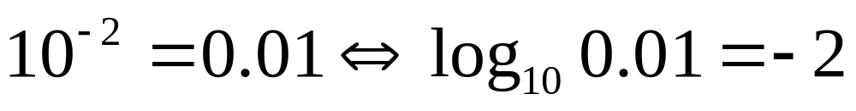
例如：

Slide 8
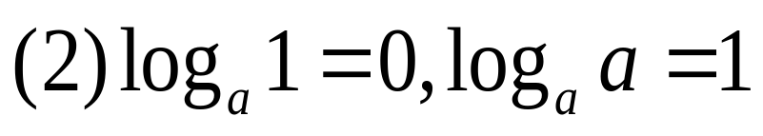
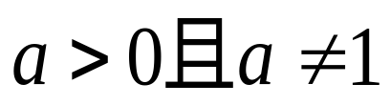
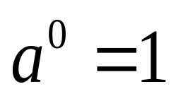
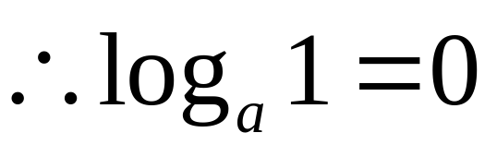
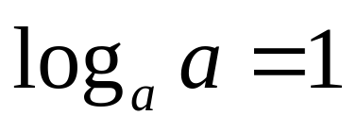
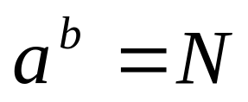
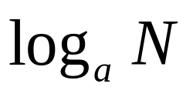
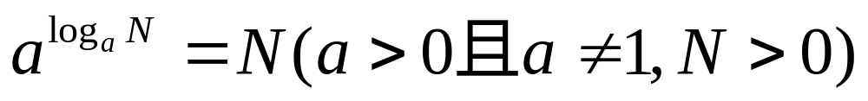
探究：
⑴负数与零没有对数（∵在指数式中 N > 0 ）
∵对任意 , 都有
同样易知：
⑶对数恒等式:
如果把 中的 b写成 , 则有 :

Slide 9
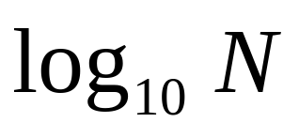
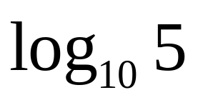
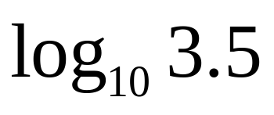
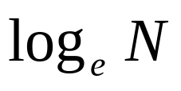
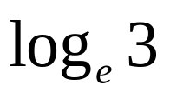
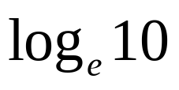
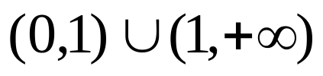
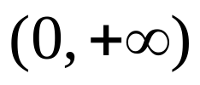
⑷常用对数:我们通常将以10为底的对数叫做常用对数.
为了简便,N的常用对数 简记作lgN.
例如： 简记作lg5 ; 简记作lg3.5
⑸自然对数:在科学技术中常常使用以无理数e为底的对数，以e为底的对数叫自然对数.
e=2.71828…
为了简便，N的自然对数 简记作lnN
例如： 简记作ln3 ; 简记作ln10
（6）底数a的取值范围:
真数N的取值范围:

Slide 10
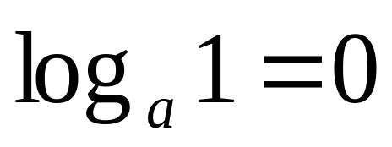
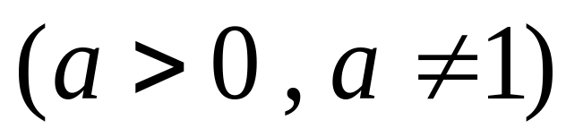
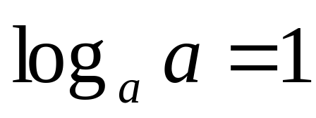
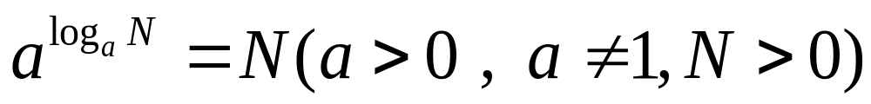
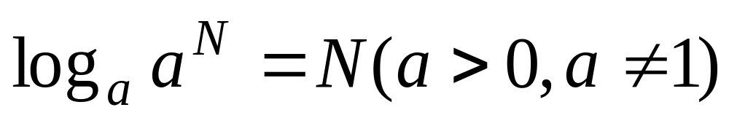
对数的性质:
1. 负数和零没有对数。
2.
3.
对数恒等式:
4.
5.

Slide 11
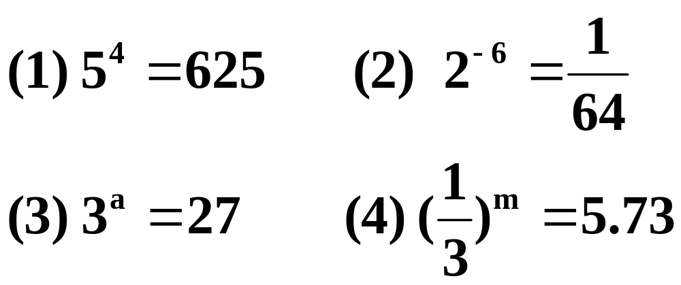
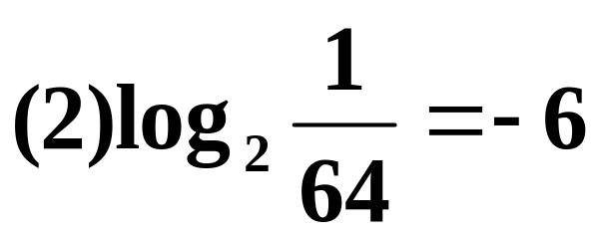
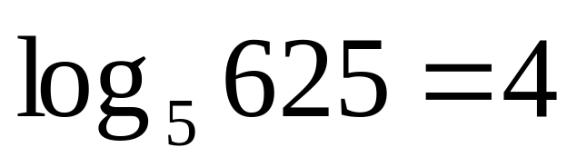
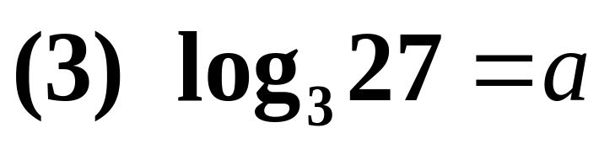
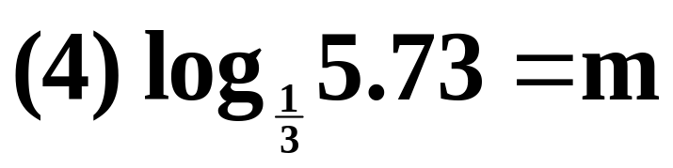
三、讲解范例：
例1．将下列指数式写成对数式：
解：(1)

Slide 12
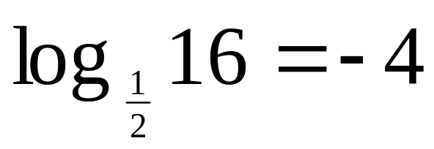
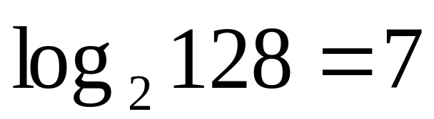
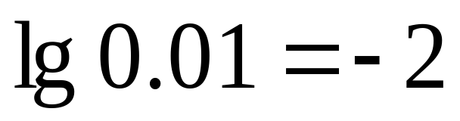
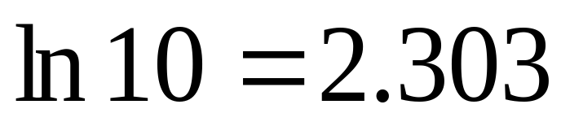
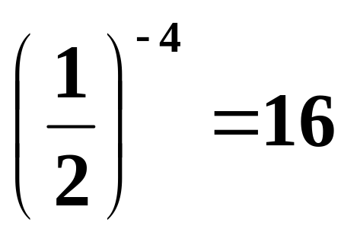
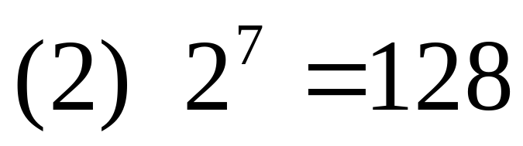
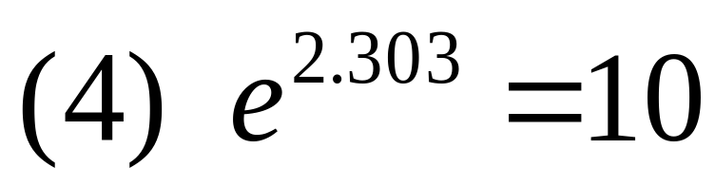
例2．将下列对数式写成指数式：
（1）
（2）
（3）
（4）
解：(1)

Slide 13
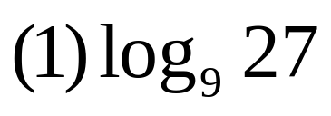
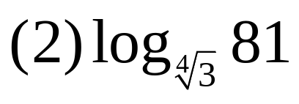
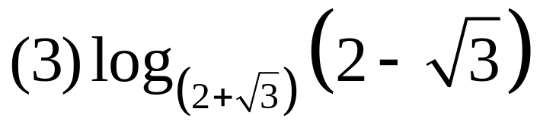
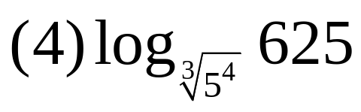
例3计算：

Slide 14








例3计算：
解法一：⑴设
解法二：⑴

Slide 15








例3计算：
解法一:(2)
解法二：

Slide 16








例3计算：
解法一:(3)
解法二：

Slide 17








例3计算：
解法一:(4)
解法二：

Slide 18



例4.已知
则
例5.求下列各式中的x
注：在 中,1)已知a, b,求N
2)已知b, N,求a
3)已知a, N,求b
乘方运算
开方运算
对数运算

Slide 19
小结 本节课学习了以下内容：
⑴对数的定义，
⑵指数式与对数式互换
⑶求对数式的值

Slide 20


1. 负数和零没有对数。
2.
3.
4.
5.

